Slide 1




JavaScript: Consumindo e tratando dados de uma API

Slide 2
Métodos das Promises
Aula 3

Slide 3
Promise
(Fulfilled)
valor
Resolved
Response
Promise
Promise
(Pending)
Rejected
(Pending)
Response
erro
(Rejected)

Slide 4
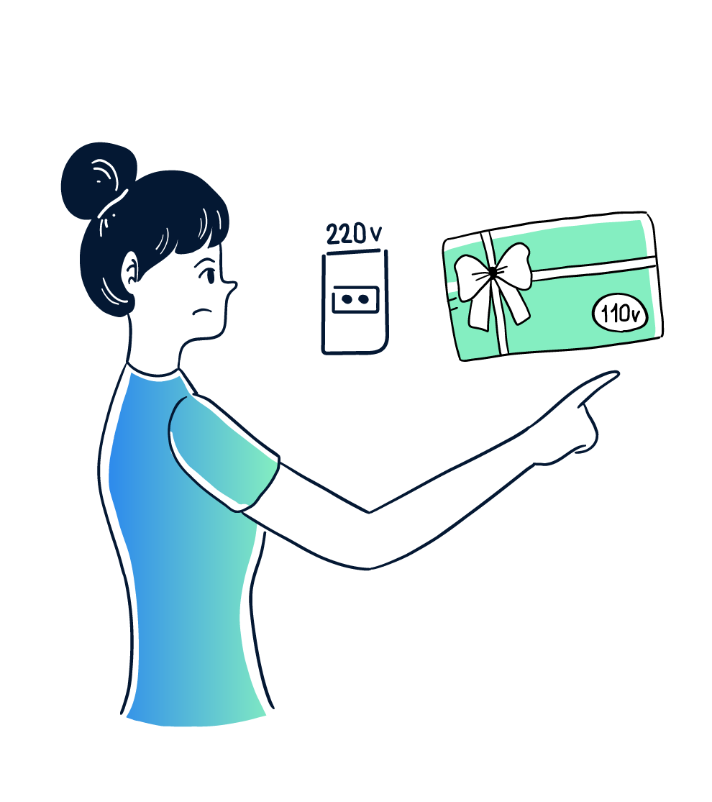
Você já recebeu uma encomenda com problema? Por exemplo da voltagem do seu produto ser 110v e a da sua casa ser 220v.

Slide 5
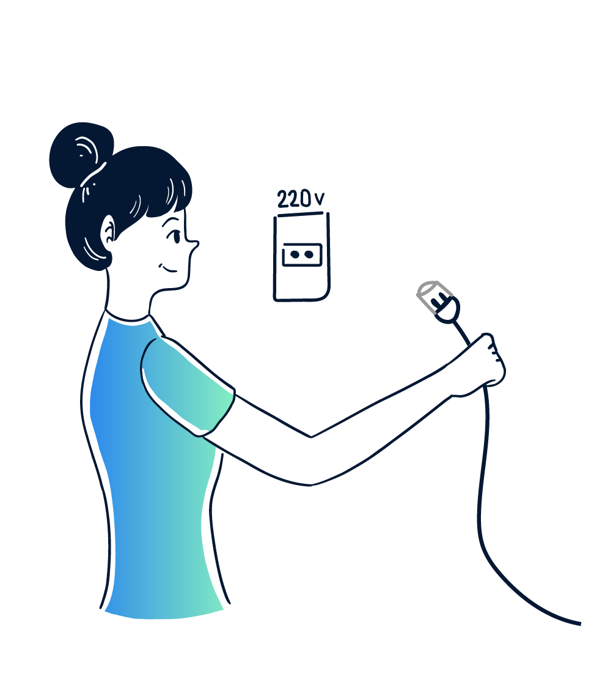
Conversor
Então para poder usá-lo, foi necessário um conversor.
Como seria o conversor do javascript?

Slide 6


Corpo da resposta em bytes
json formatado
.json()

Slide 7
Tratamento de erros com catch
Aula 3.2

Slide 8


Em um pedido, caso a transportadora não for até sua casa, ela precisa avisar de alguma maneira.

Slide 9

CÓDIGO:
SL123456789BR
Então, atualizaria o status do seu código de rastreio com uma mensagem referente a isso. Assim como damos o feedback para o usuário através do método catch em uma promessa.

Slide 10

(Fulfilled)
erro=true
Resolved
99999999
Ao pesquisar o possível erro de CEP inexistente, por exemplo: "99999999", o retorno conterá um valor de "erro" igual a "true". Isso significa que o CEP consultado não foi encontrado na base de dados.

Slide 11


(Fulfilled)
erro=true
Resolved
Response
Condicional
99999999
Como ele retorna algum valor, a promise não foi rejeitada: ou seja, não irá cair diretamente no catch. Para isso, nós podemos fazer uma condicional que irá verificar se contém o erro igual a true como resposta.

Slide 12

(Fulfilled)
erro=true
Resolved
Response
Condicional
99999999
“Cep não existente”
Se tiver, ele irá criar um erro com a mensagem “CEP não existente”.

Slide 13
Finally
Aula 3.3

Slide 14

Por política da transportadora da empresa da AluraBooks, em ambos os casos eles telefonam para o cliente para receber um feedback. Ou seja, é uma ação que executa independentemente do resultado da entrega.

